Slide 1


银联商务XX分公司
露营夏季活动策划方案

Slide 2

目录
CONTENTS
1
活动信息
2
活动亮点
3
活动内容
4
应急预案
5
活动报价

Slide 3
1
活动信息
活动时间
活动对象
活动人数
活动地点
2022年7月16日
银联商务xx分公司客户
120人-140人
xxXX
马岔河温泉帐篷营地

Slide 4

2
活动亮点
这个周末，我们在湖边
逃离城市
与家人一起
亲近山水，回归自然，开启仲夏
珍藏欢乐

Slide 5
2
3
活动内容
15:30-19:30
13:00-13:30
亲子趣味运动会
悠闲下午茶时光
野生狂欢音乐会
篝火露天电影
集中在银联商务xx分公司集合
13:30-15:30
19:30-
统一大巴前往xx开阳
马岔河温泉帐篷营地
返程，客户自行返家

Slide 6
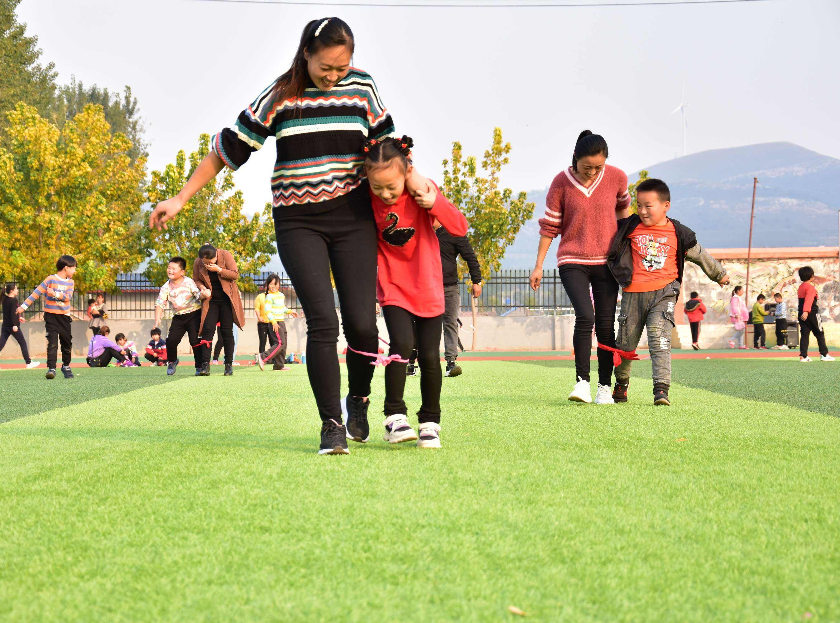
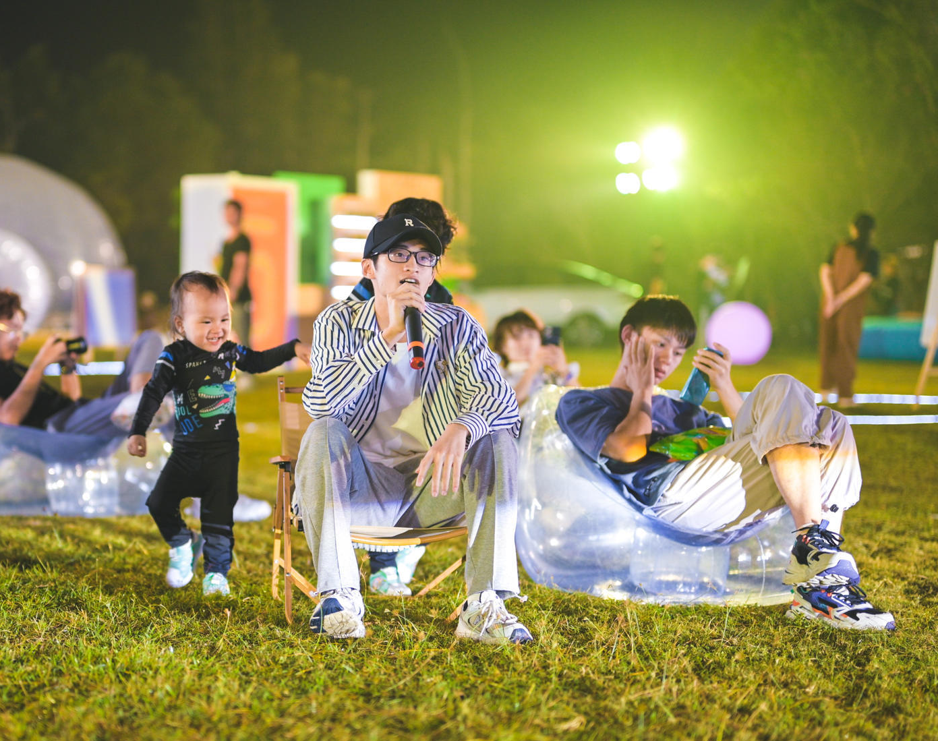
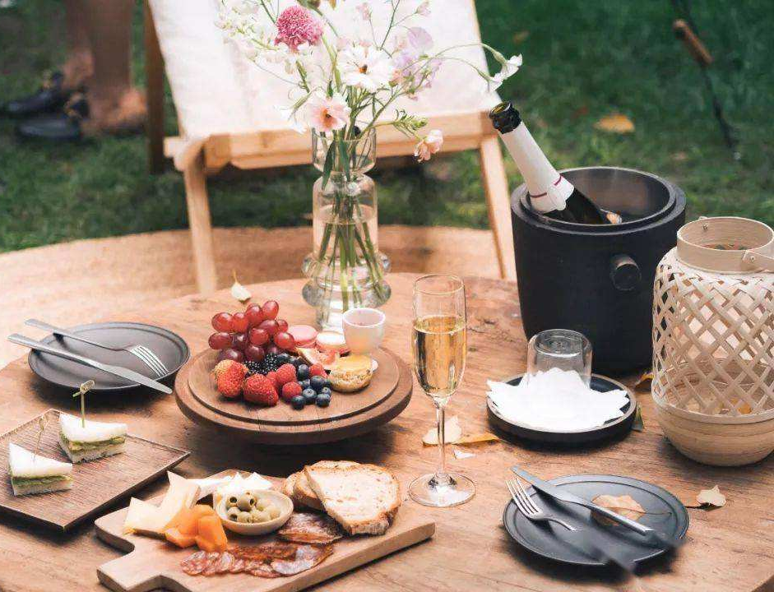
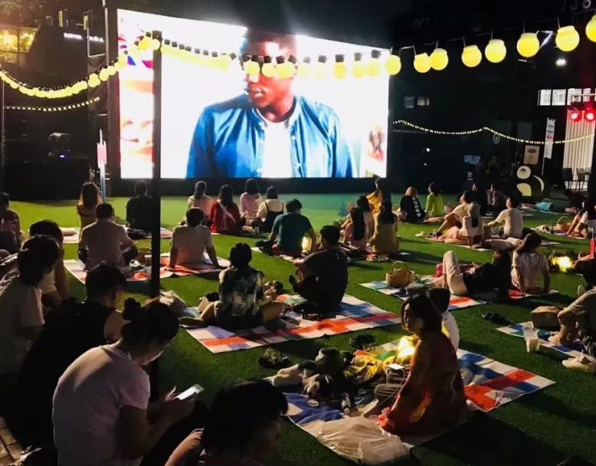
2
3
活动内容
悠闲下午茶时光
篝火露天电影
亲子趣味运动会
野生狂欢音乐会

Slide 7
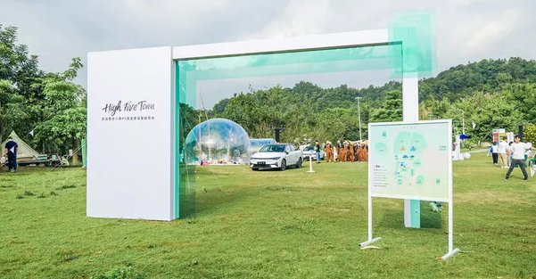
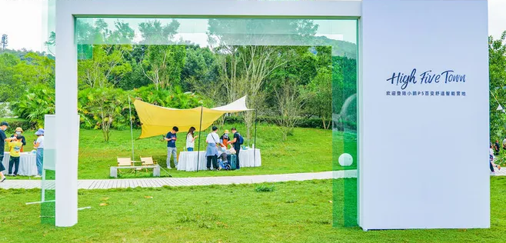
2
3
活动内容
活动现场设置露营主题异形门头，突出活动主题，营造活动氛围，吸引更多的来宾参与活动。
活动门头区域

Slide 8
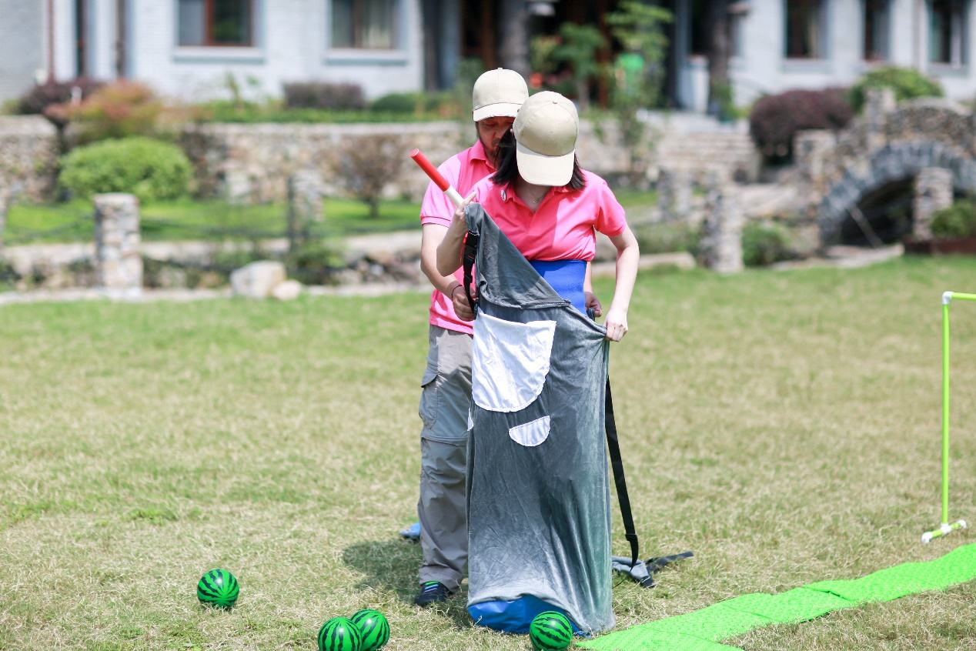
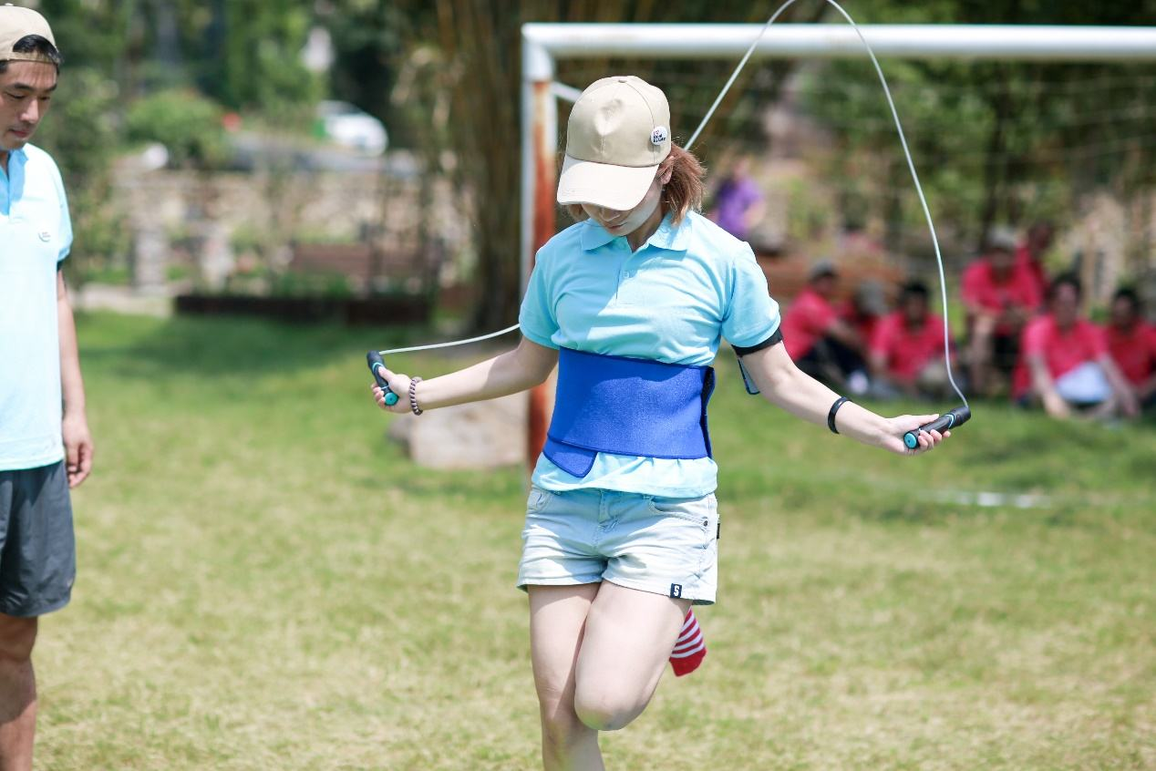
2
3
活动内容
活动现场设置亲子运动会区域，设计亲子趣味运动会环节，加强亲子互动，营造良好氛围。
亲子运动会区域

Slide 9
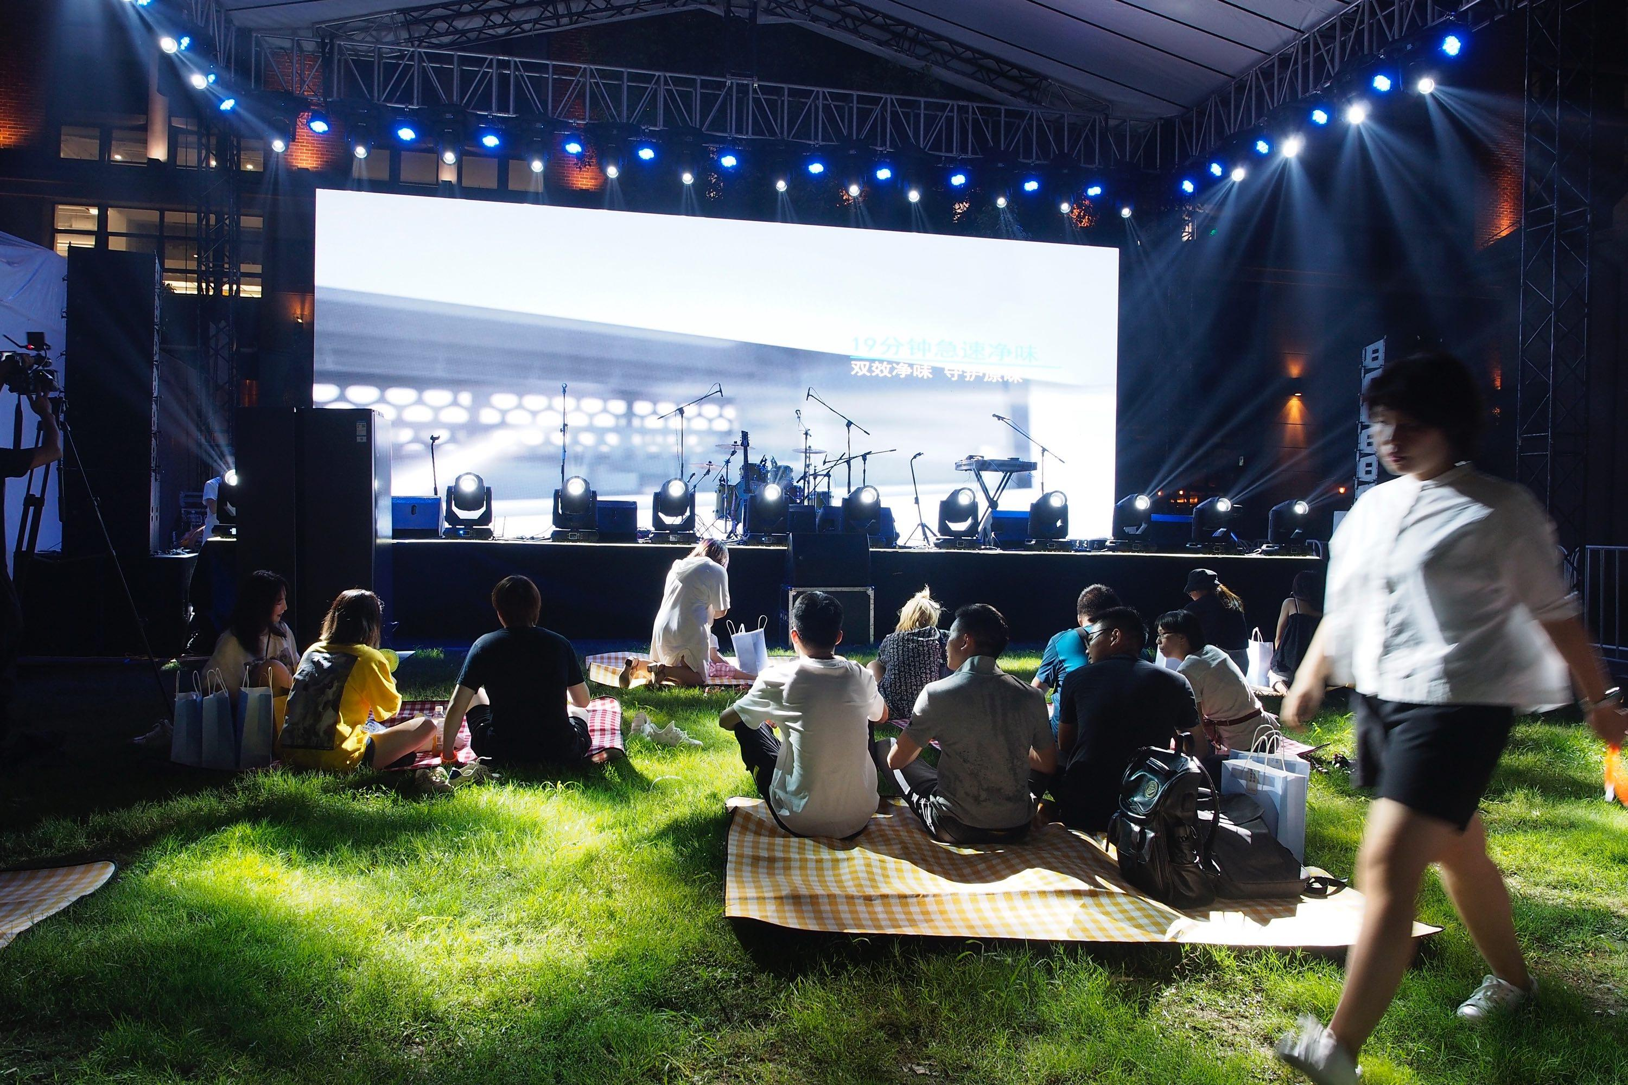
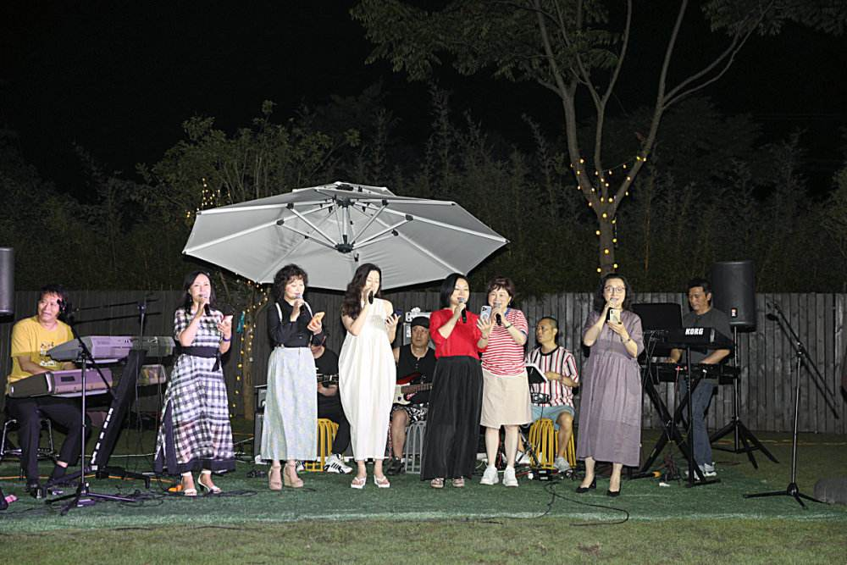
2
3
活动内容
活动现场设置草地野生狂欢乐队区域，现场邀请专业的乐队活动开始时进行暖场，营造活动氛围。
野生狂欢音乐会区域

Slide 10
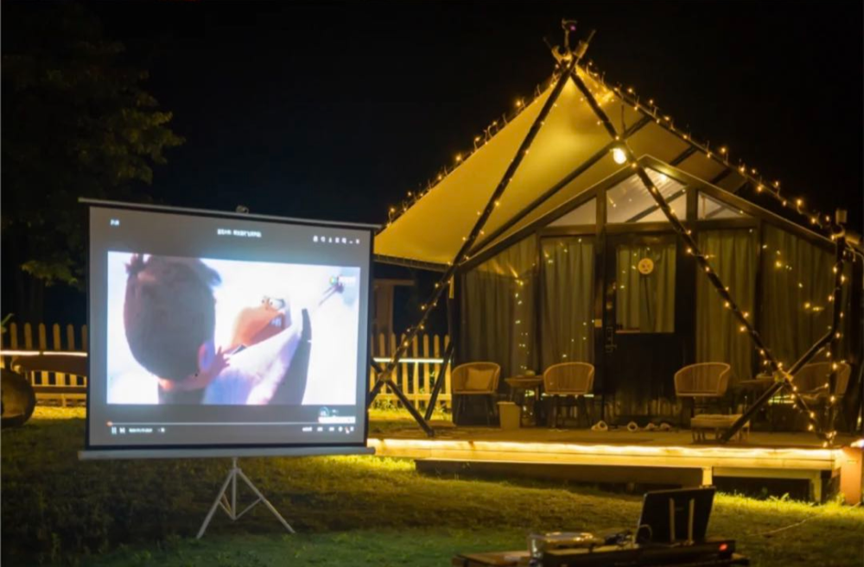
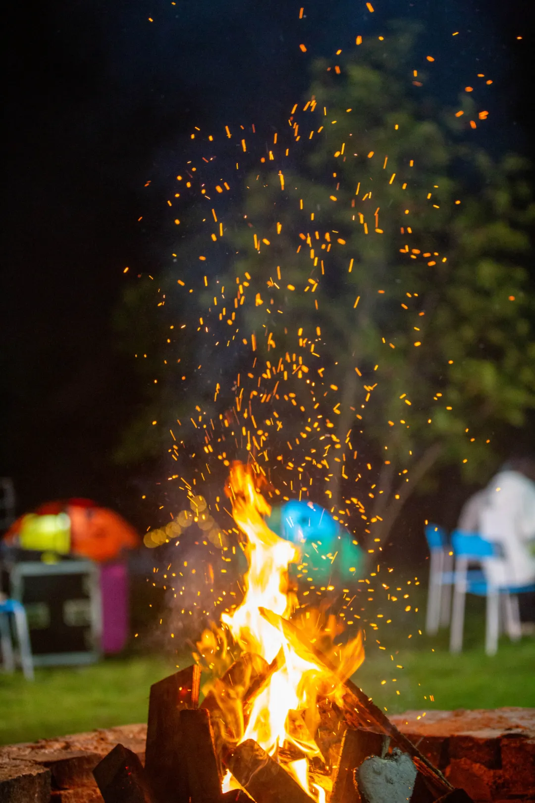
2
3
活动内容
活动现场设置篝火露天电影区域，夜幕降临时现场放映突出活动主题的电影，尽情享受夜晚带来的宁静。
篝火露天电影区域

Slide 11
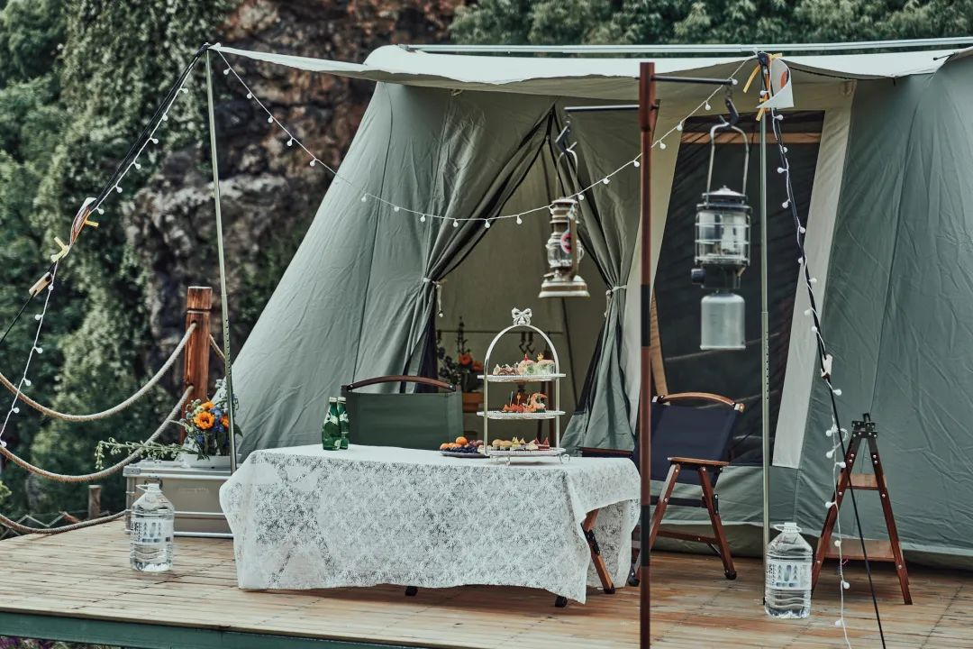
4
应急预案
【应急情况处理】
安保应急预案
在活动区域周围及各节点处安排保全人员（工作人员负责协助），防止中途发生突发事件，如发生意外变故及时处理并负责停车区域的协调及调度工作。
如场内发生混乱时由场内的工作人员及礼仪迅速引领领导到安全区域，确保在场来宾的安全。
同时主持人应利用广播设备对其他人员进行引导和疏散。
消防应急预案
由于本次活动在室外进行，并且需要烟花等易燃渲染物配合，因此在活动期间，谨防出现消防异常等情况，在活动现场设置消防器材与人员，同时将干粉灭火器布置在舞台两侧，固定所有电线，设置专门的安保负责人员进行对接。会场指示分明，让宾客第一时间找到安全通道。
全程对讲系统
既能统筹全局，又可彼此联系；在第一时间传达现场状况，低成本操作保障秩序，确保活动现场融为一个有机整体。
注意事项
MATTERS NEEDING ATTENTION

Slide 12
谢谢欣赏
THANK YOU FOR LISTENING

